Slide 1
◎ MIRAÚ
Marketing para Negócios e Gestão de Redes Sociais

Slide 2

QUEM DEFINE O CONTEÚDO?
O CLUBE, O ALGORITMO OU O ASSOCIADO?

Slide 3


POR QUE IMPORTA?
O CONTEXTO ATUAL
Presença Digital
Comunicação Estratégica
Desafio Real
Confusão sobre quem define o conteúdo
Clubes cada vez mais ativos nas redes sociais
Social media virou peça-chave da comunicação

Slide 4
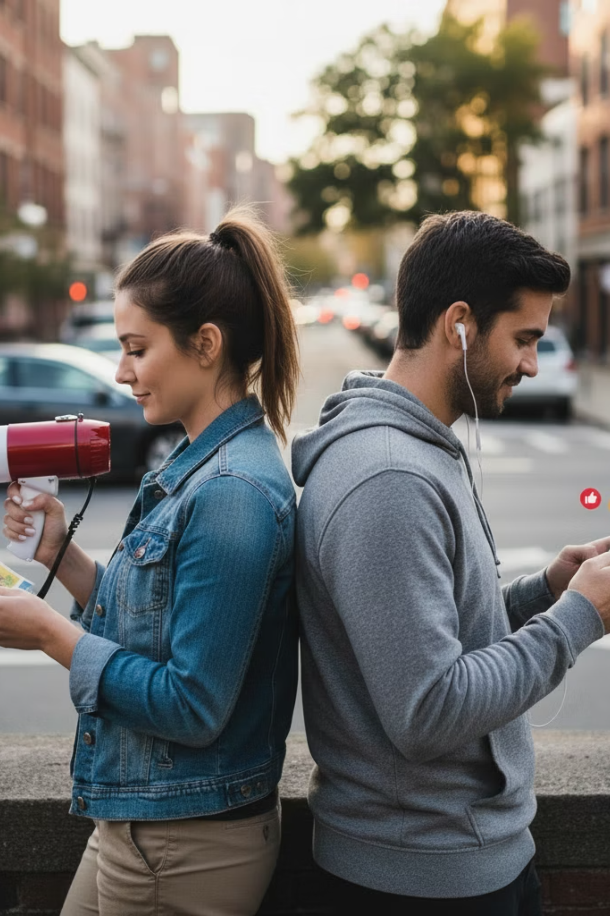
O Ambiente
Social Mudou
ANTES
DEPOIS
aviso
Comunicação unilateral
Informar eventos e avisos
Diálogo
Relação e pertencimento
Conversa contínua
Engajamento real

Slide 5



OS TRÊS PILARES DO CONTEÚDO
O CLUBE
O ALGORITMO
O ASSOCIADO
Define a estratégia: posicionamento institucional, valores e objetivos de comunicação
Define o jogo: entrega, formato e frequência do conteúdo
Define o sentido: engajando, gera conversa e cria pertencimento

Slide 6

ATENÇÃO
ONDE TUDO COSTUMA DAR ERRADO
Clube Manda Sozinho
Algoritmo Manda Sozinho
Associado Ignorado
Resultado: perfil sem vida e sem engajamento
Resultado: conteúdo engessado e sem conexão
Resultado: conteúdo vazio e sem propósito

Slide 7

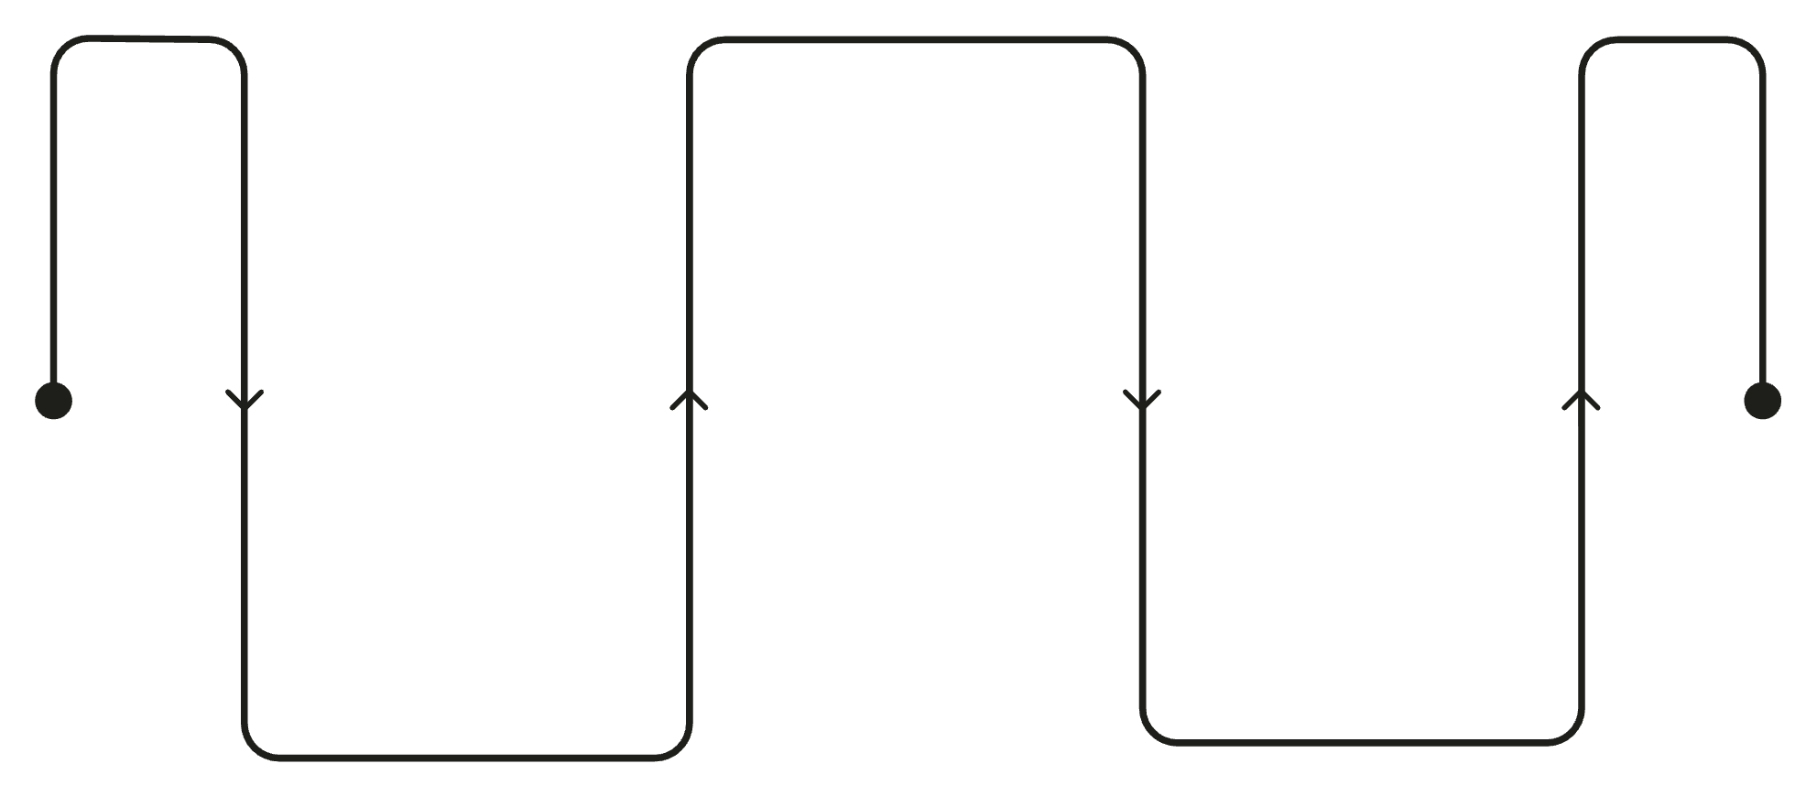
O FLUXO CORRETO
ALINHAMENTO
À estratégia do clube
OTIMIZAÇÃO
CONTEÚDO
Adaptado ao algoritmo
Nascido do associado
O equilíbrio perfeito entre escuta, estratégia e execução

Slide 8

PAPEL ESTRATÉGICO
O SOCIAL MEDIA PROFISSIONAL
TRADUTOR
Entre clube e associado
ESTRATEGISTA
Não apenas executor
LEITOR
De dados e de pessoas

Slide 9

REFLEXÃO FINAL
Redes sociais não são vitrine. São espaço de relação, escuta e construção coletiva.
ESTAMOS OUVINDO DE VERDADE OS ASSOCIADOS?
CRIAMOS CONTEÚDO PARA ENTREGAR OU PARA CONECTAR?
O CLUBE ESTÁ PRESENTE OU APENAS POSTANDO?

Slide 10
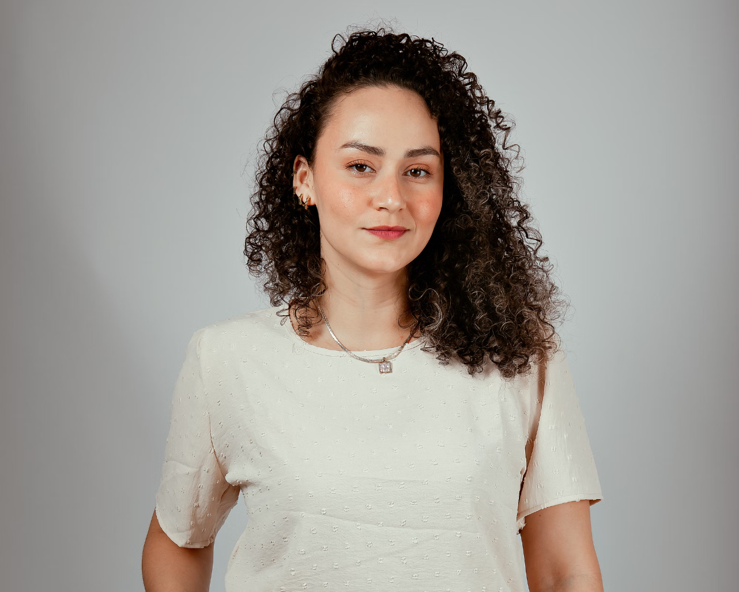
SOBRE
FLÁVIA PAREDES
Marketing para Negócios e
Gestão de Redes Sociais
Graduada em Administração de Empresas | Certificada em Marketing Digital para Negócios Inteligentes | Customer Success | Coach em Liderança | Social Media | Gestão Financeira | Metodologias Ágeis | Empreendedorismo | Google Ads | Google Business Profile e Ferramentas SEO | Curso Livre de Neuromarketing
Belém - PA | (91) 98469-4564 | @flaviaparedsmkt

